Slide 1
SAVING ANIMALS WEBSITE

Slide 2
Mục tiêu:
Tạo một trang web cho việc cứu hộ, bảo vệ động vật hoang dã sử dung Servlet JSP
Luyện tập các kỹ năng làm việc nhóm:
Tìm hiểu yêu cầu, lập product backlog
Lập kế hoạch và phân công nhiệm vụ dựa trên backlog
Kỹ năng làm việc với Github trên các nhánh

Slide 3
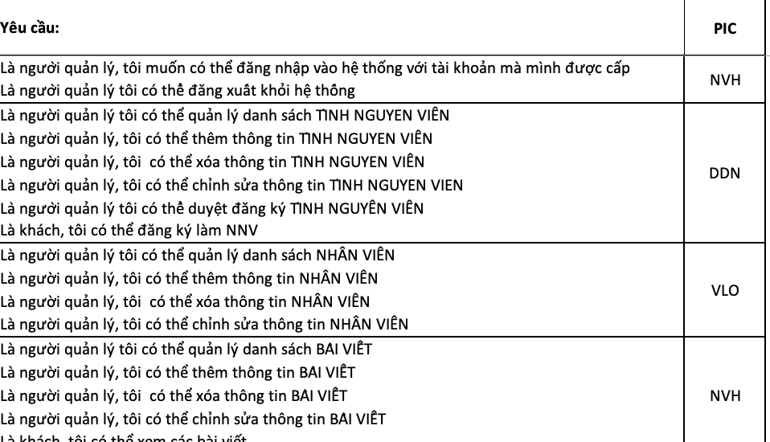

Product backlog

Slide 4
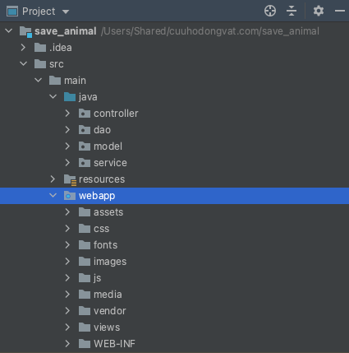
Cấu trúc dự án

Slide 5
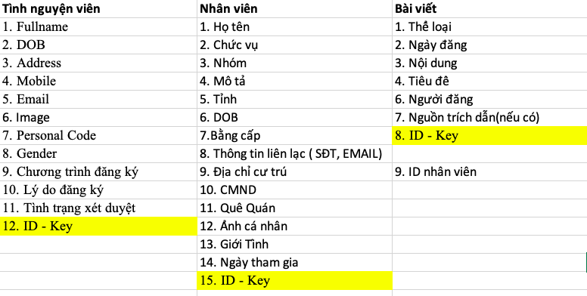
Model và các trường dữ liệu

Slide 6
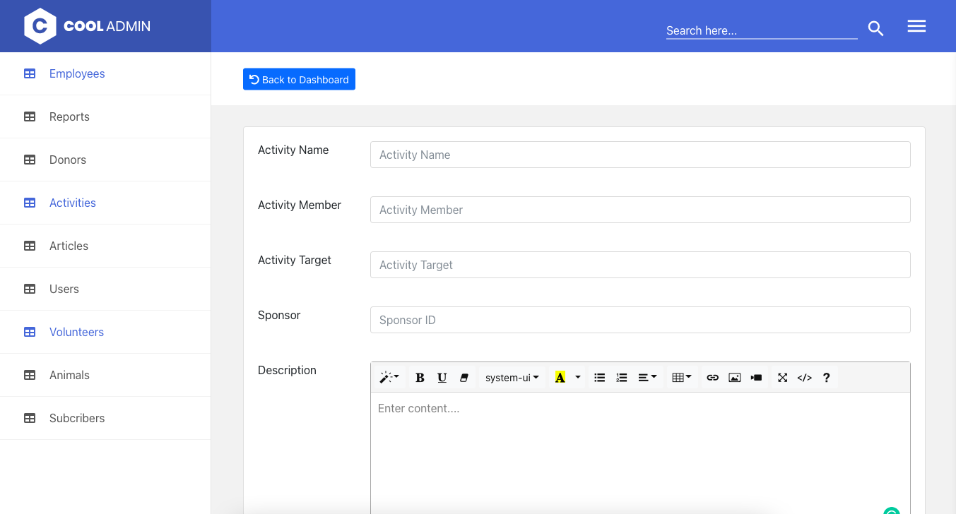
Giao diện

Slide 7
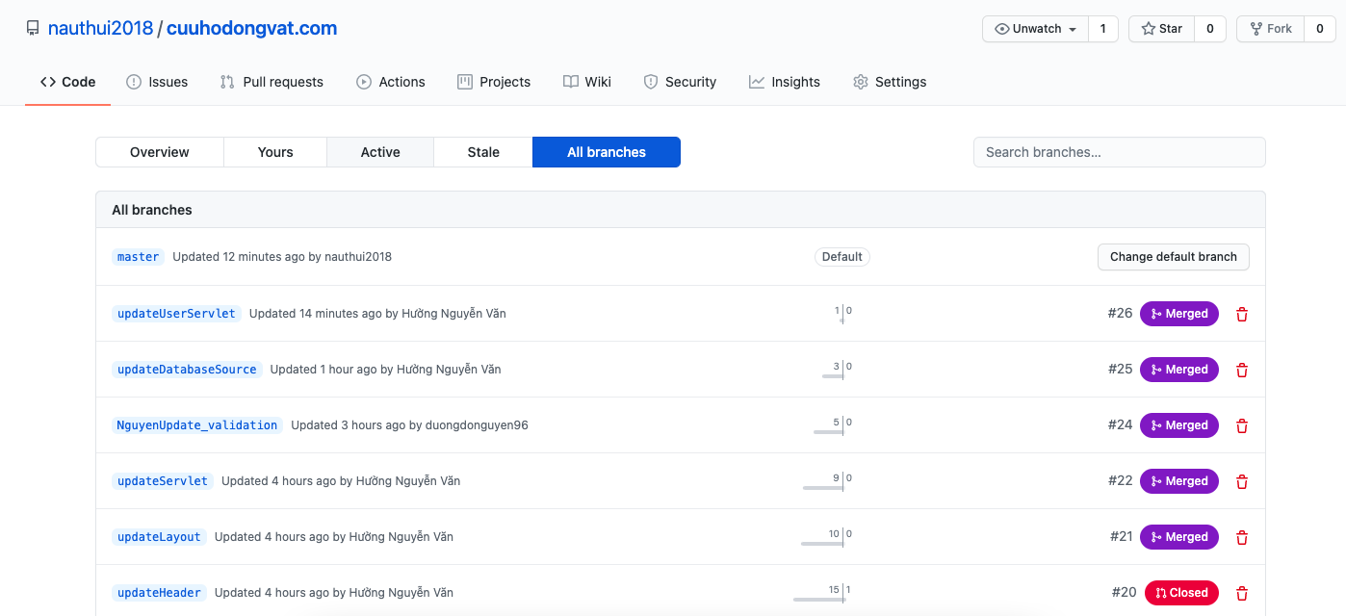
Tiến độ công việc – Link Github

Slide 8
Kết quả đạt được
Lập được yêu cầu của website (y/c khách hang)
Lập kế hoạch và phân chia nhiệm vụ cụ thể
Biết cách sử dung Github
Xây dựng được các chức năng cơ bản CRUD
Các kỹ năng làm việc nhóm khác: thảo luận nhóm, góp ý và giúp đỡ lẫn nhau.

Slide 9
Lesson learned
Cần xây dựng cùng nhau các phần dùng chung trước:
Template
Database
Project structure
Các interface
Kế hoạch cần cụ thể hơn: Cần có thời gian hoàn thành cụ thể, phần nào làm trước, phần nào làm sau
Cần họp cập nhật tiến độ và giải quyết khó khăn 1-2ngày/lần

Slide 10
THANK YOU !

